Slide 1

Matemática no Ensino Médio
1º Ano
Porcentagem

Slide 2
Matemática , 1º Ano
Porcentagem
Olá!
Iremos estudar aqui um assunto de suma importância para nossas vidas, pois nos permite
verificar o comportamento de estabilidade, instabilidade, mudanças ou não de um determinado assunto, através de cálculos percentuais, ou seja, a porcentagem.
Vejamos os elementos principais que conduzem a uma boa compreensão desse assunto.
Fração Quer dizer parte de um inteiro, representada na forma a : b ou a / b.
numerador
a
Lê-se:
Exemplos:
3
b
denominador
três décimos
10
a
antecedente
25
b
consequente
100
vinte e cinco
centésimos
4
a
1000
quatro
milésimos
b
razão de a para b
(relação entre duas grandezas)

Slide 3
Matemática , 1º Ano
Porcentagem
Operações com frações sem as devidas simplificações
* adição
mesmo
denominador
* adição
denominadores
diferentes
* subtração
mesmo
denominador
* subtração
denominadores
diferentes
__
58
__
5
__
__
__
3
50
__
__
58
5
__
__
__
+
+
=
3
50
10
10
10
+
+
=
100
10
100
100
100
m.m.c ( 10,100,200) = 200
10,100,200
__
5
__
__
__
3
50
10
50
__
__
__
__
+
+
=
+
60
120
100
+
=
10
200
200
200
200
200
__
50
__
50
__
5
__
42
3
__
__
__
__
__
__
3
5
-
-
=
42
-
-
=
10
10
10
10
100
100
100
100
m.m.c ( 10,100,200) = 200
10,100,200
50
__
__
__
__
3
5
100
__
__
__
__
-
-
=
-
60
5
35
100
-
=
10
200
200
200
200
200

Slide 4
Matemática , 1º Ano
Porcentagem
Operações com frações sem as devidas simplificações.
* multiplicação
mesmo
denominador
* multiplicação
denominadores
diferentes
* divisão
mesmo
denominador
* divisão
denominadores
diferentes
__
300
__
____
5
__
__
__
3
20
__
5
__
__
300
__
x
x
=
3
20
10
10
10
x
x
=
1000000
1000
100
100
100
__
5
__
__
__
3
20
_____
x
x
=
300
100
10
200
200000
50
500
__
__
__
__
__
50
3
10
:
=
x
=
10
10
10
3
30
50
__
50
500
__
3
__
__
__
:
=
x
10
=
100
10
100
3
300

Slide 5
Matemática , 1º Ano
Porcentagem
Potenciação
2
3
3
9
__
__
3
x
__
____
=
=
100
100
100
10000
Números decimais
São números que são expressos por separação de uma vírgula e que representam números menores que um inteiro. Em uma representação de um número decimal, o número antes da vírgula é a sua parte inteira, e o após a vírgula é a sua parte decimal.
7,35 lê-se: sete inteiros e trinta e cinco centésimos.
0, 8 lê-se: oito décimos.
0,004 lê-se: quatro milésimos.

Slide 6
Matemática , 1º Ano
Porcentagem
Operações com números decimais
*adição
7,35
+ 0,8
0,004
8,15 4
subtração
7,35
- 0,80
6,55
processo
de operação:
vírgula abaixo de vírgula
processo
de operação:
vírgula abaixo de vírgula
*multiplicação
divisão
7,35 : 0,50
235 14,7
350
(0)
Processo
de operação:
quantidade de casas decimais dos fatores será
a quantidade no produto
7,35
X 0,8
58,80
quantidade de casas decimais deve-se igualar ao ponto de o dividendo e o divisor passarem a ser números inteiros
7,3
X 7,3
219
511_
53,29
*potenciação
(7,3) ² = (7,3) x (7,3)

Slide 7
Matemática , 1º Ano
Porcentagem
Razão e Proporção
Razão é uma relação entre duas grandezas, representadas em forma de fração.
Exemplos:
a) 350 candidatos concorrem a 7 vagas em um concurso. Qual a razão entre vagas e candidatos nesse concurso?
Respostas: 7/ 350 = 1/50, ou seja, concorrem 50 candidatos para uma vaga.
b) 75 estudantes inscreveram-se em uma universidade para o curso de Matemática, a qual só dispõe de 25 vagas no referido curso. Qual a concorrência nesse curso?
Respostas: 25/ 75 = 1/ 3, ou seja, uma vaga disputada por três estudantes.

Slide 8
Matemática , 1º Ano
Porcentagem
Proporção
Proporção é a igualdade de duas razões equivalentes.
8
___
a
c
___
4
8
___
___
___
=
___
2
=
=
b
d
100
50
100
25
Lê-se:
8 está para 100
assim como 4 está
para 50.
Lê-se:
8 está para 100 assim como 2 está para 25.
Lê-se: a está para b assim como
c está para d.
8 e 50 são os extremos da
Proporção, e 100 e 4 são
os meios da proporção.
8 e 25 são os extremos da
proporção, e 100 e 4 são
os meios da proporção.
a x d = b x c
a e d são os extremos da proporção, e
b e c são os meios da proporção.
8 x 50 = 100 x 4
8 x 25 = 100 x 2

Slide 9
Matemática , 1º Ano
Porcentagem
Quarta proporcional
Chama - se de quarta proporcional o quarto número de uma proporção que aparece como incógnita a ser descoberta pelo seu valor na proporção.
a
c
___
___
8
___
8
___
=
___
2
___
2
=
=
b
X
100
X
100
25
quarta proporcional
quarta proporcional
8 . X = 100 . 2
X = 100 .2
8
X = 200
8
X = 25

Slide 10
Matemática , 1º Ano
Porcentagem
%
%
%
%
%
%
%
%
Porcentagem
%
%
Percentagem
Símbolo %
Por Cento
Percentual
%
%
%
%
Conteúdo que relaciona uma grandeza a 100, representada em forma de fração e /ou decimal.
Exemplo : A cada 100 pessoas consultadas, 25 gostam de política.
Significa que 25 por 100 ( 25 por cento) gostam de política.
Representação de porcentagem:
_25 ; 0,25 ; 25%
100
%
%
%
%
%
%
%
%
%
%
%
%
Lê – se: 25 por cento
%
%
%
%
%
%
%
%
%
%
%
%
%
%
%
%
%

Slide 11
Matemática , 1º Ano
Porcentagem
Matemática , 1º Ano
Porcentagem
%
%
%
%
%
%
%
%
Porcentagem
%
%
Percentagem
x % = x /100
Por Cento
Percentual
%
%
%
%
Em geral, toma-se a unidade 1 (um) como o todo, para representar os cem por cento de um dado evento, e a fração ou decimal desse todo o percentual em estudo.
1 100 %
0,01 1% 0,02 2%
0,03 3% 0,04 4%
0,5 50% 0,6 60%
0,7 70% 0,83 83%
0,92 92% 1 100%
1,1 110% 1,3 130% 1,74 174% 2,5 250%
%
%
%
%
%
%
%
%
%
%
%
%
%
%
%
%
%
%
%
%
%
%
%
%
%
%
%
%
%

Slide 12
Matemática , 1º Ano
Porcentagem
Matemática , 1º Ano
Porcentagem
Matemática , 1º Ano
Porcentagem
%
%
%
%
%
%
%
%
Porcentagem
Por Cento
Percentagem
%
%
Aplicações desse conteúdo:
30% por cento dessa escola será ampliada;
72% das terras brasileiras são aproveitáveis;
28% da população são de classe média alta;
99% dos alunos gostam de matemática;
100% das empresas instaladas em SUAPE promovem novos horizontes de empregabilidade para a população regional;
22% do salário aumentou, etc.
A porcentagem permite de maneira hábil identificar, sob medida, o percentual de ocorrência de um dado evento .
Percentual
%
%
%
%
%
%
%
%
%
%
%
%
%
%
%
%
%
%
%
%
%
%
%
%
%
%
%
%
%
%
%
%
%

Slide 13
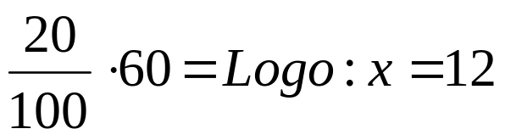
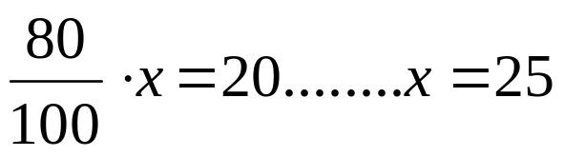
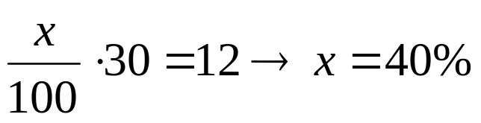
Matemática , 1º Ano
Porcentagem
Matemática , 1º Ano
Porcentagem
Matemática , 1º Ano
Porcentagem
Matemática , 1º Ano
Porcentagem
%
%
%
%
%
%
%
%
%
Por Cento
Percentual
Porcentagem
Percentagem
%
%
Aplicações do dia a dia
%
%
%
Vamos determinar percentuais dos valores abaixo:
%
%
%
20% de 60?
%
%
%
%
%
20 é 80% de quanto?
%
%
%
%
12 é quanto por cento de 30?
%
%
%
%
%
%
%
%
%
%
%
%
%
%
%
%
%

Slide 14
Matemática , 1º Ano
Porcentagem
Matemática , 1º Ano
Porcentagem
Matemática , 1º Ano
Porcentagem
Matemática , 1º Ano
Porcentagem
Matemática , 1º Ano
Porcentagem
%
%
%
%
%
%
%
%
Porcentagem
Por Cento
Percentagem
%
%
Percentual
%
Aplicações do dia a dia
%
%
%
Vamos determinar percentuais dos valores abaixo:
%
%
Acréscimo de 70% sobre x
1,7∙x
%
%
%
Inflação de 8% sobre x
1,08∙x
%
%
%
%
Ágio de 420% sobre x
5,2∙x
%
%
%
Aumento de 1300% sobre x
14∙x
%
%
%
%
%
%
%
%
%
%
%
%
%
%
%
%
%

Slide 15
Matemática , 1º Ano
Porcentagem
Matemática , 1º Ano
Porcentagem
Matemática , 1º Ano
Porcentagem
Matemática , 1º Ano
Porcentagem
Matemática , 1º Ano
Porcentagem
Matemática , 1º Ano
Porcentagem
%
%
%
%
%
%
%
%
Porcentagem
Por Cento
Percentagem
%
%
Percentual
%
Aplicações do dia a dia
%
%
%
Vamos determinar percentuais dos valores abaixo:
%
%
Desconto de 15% sobre x
0,85∙x
%
%
%
Deságio de 60% sobre x
0,4∙x
%
%
%
Abatimento de 5% sobre x
0,95∙x
%
%
%
Desvalorização de 7% sobre x
0,93∙x
%
%
Desconto de 110% sobre x
Ø ?
%
%
%
%
%
%
%
%
%
%
%
%
%
%
%
%

Slide 16
Matemática , 1º Ano
Porcentagem
Matemática , 1º Ano
Porcentagem
Matemática , 1º Ano
Porcentagem
%
%
%
%
%
%
%
%
Porcentagem
Por Cento
Percentagem
%
%
Percentual
%
Aplicações do dia a dia
%
%
%
Em porcentagens múltiplas, multiplicam-se os fatores
%
%
MÊS INFLAÇÃO
MAIO 10%
JUNHO 20%
FATOR
1,1
1,2
%
%
%
%
%
%
%
%
%
%
QUAL A INFLAÇÃO ACUMULADA?
ACUMULADA = 1,1∙1,2= 1,32
%
%
32% DE INFLAÇÃO ACUMULADA
%
%
%
%
%
%
%
%
%
%
%
%
%
%
%

Slide 17
Matemática , 1º Ano
Porcentagem
Matemática , 1º Ano
Porcentagem
%
%
%
%
%
%
%
%
Porcentagem
Por Cento
Percentagem
%
%
Percentual
%
Aplicações do dia a dia
%
%
%
Em porcentagens múltiplas, multiplicam-se os fatores
Ex.: Se a desvalorização de determinado imóvel foi, em maio, de 10% e, em junho, de 20%, qual a desvalorização acumulada dos dois meses (1)?
%
%
%
%
%
%
%
Fator de desconto de maio =
0,9
%
%
%
Fator de desconto de junho =
0,8
%
%
28% DE DESVALORIZAÇÃO ACUMULADA
%
%
0,9 ∙ 0,8 = 0,72
%
%
%
%
%
%
%
%
%
%
%
%
%
%
%

Slide 18
Matemática , 1º Ano
Porcentagem
Matemática , 1º Ano
Porcentagem
Matemática , 1º Ano
Porcentagem
Matemática , 1º Ano
Porcentagem
Matemática , 1º Ano
Porcentagem
%
%
%
%
%
%
%
%
Porcentagem
Por Cento
Percentagem
%
%
Percentual
%
Aplicações do dia a dia
%
%
%
Durante a crise do abastecimento de álcool, um carro sofreu duas desvalorizações consecutivas de 10%. Que porcentagem do preço original passou a custar (2)?
%
%
%
%
%
%
90%
81%
80%
79%
0%
%
%
%
Fator de desconto 1ª desval. =
0,9
%
%
%
Fator de desconto 2ª desval. =
0,9
%
%
%
Porcentagem do preço inicial =
0,9∙0,9 = 0,81 = 81%
%
%
%
%
%
%
%
%
%
%
%
%
%
%

Slide 19
Matemática , 1º Ano
Porcentagem
Matemática , 1º Ano
Porcentagem
Matemática , 1º Ano
Porcentagem
Matemática , 1º Ano
Porcentagem
%
%
%
%
%
%
%
%
Porcentagem
Por Cento
Percentagem
%
%
Percentual
%
Aplicações do dia a dia
%
%
UCS 2003) Um comerciante aumenta o preço original de uma mercadoria em 60%. Em seguida anuncia essa
mercadoria com desconto de 50%, o que resulta em um preço de R$ 24,00. O desconto real sobre o preço original da mercadoria é (3):
%
%
%
%
%
%
%
%
%
%
10%
20%
25%
40%
30%
%
FATOR DE AUMENTO DE 60% = 1,6
%
%
FATOR DE DESCONTO DE 50% = 0,5
%
%
%
1,6∙0,5 = 0,8
%
%
%
%
%
%
%
%
%
%
%
%
%
%

Slide 20
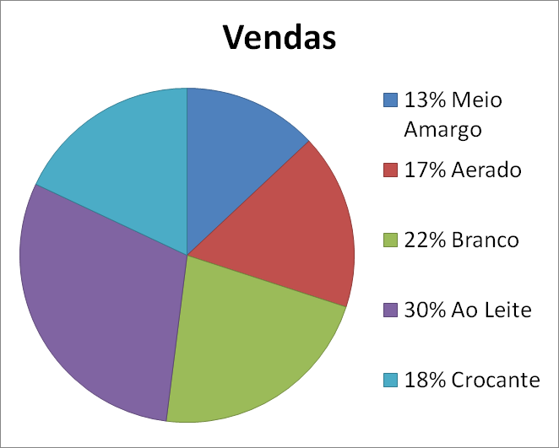
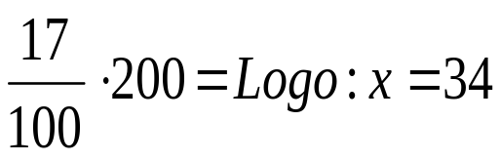
Matemática , 1º Ano
Porcentagem
Matemática , 1º Ano
Porcentagem
%
%
%
%
%
%
%
%
Porcentagem
Por Cento
Percentagem
%
%
Percentual
Aplicações do dia a dia
%
A indústria de alimentos Chocos realizou uma pesquisa com 200 adolescentes sobre a preferência por algum chocolate. A opinião dos adolescentes está registrada no gráfico abaixo.
%
%
%
%
%
Quantos adolescentes preferem o chocolate aerado?
Logo, 34 adolescentes preferem o chocolate aerado
%
%
%
%
%
%
%
%
%
%
%
%
%
%
%
%
%
%
%
%
%
%
%
%
%
%
%

Slide 21
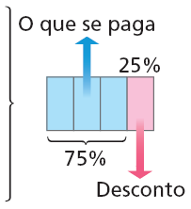
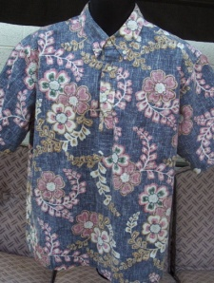
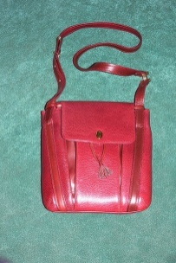
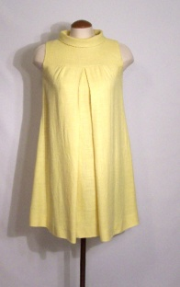
Matemática , 1º Ano
Porcentagem
%
%
%
%
%
%
%
%
%
Percentual
Porcentagem
Por Cento
Percentagem
%
Aplicações do dia a dia
%
%
Agora com 25% de desconto
Agora com 25% de desconto
Agora com 25% de desconto
%
%
%
%
%
R$ 30.00
%
R$ 82.00
R$ 125.00
%
%
Desconto – R$ 20.5
Desconto – R$ 7.50
Desconto – R$ 31,25
%
%
Preço a pagar – R$ 61,50
Preço a pagar – R$ 22,50
Preço a pagar – R$ 93,75
%
%
Desconto:
Desconto:
Desconto:
82 x 25% = 82 x 0,25 = 20,50
30 x 25% = 30 x 0,25 = 7,50
125 x 25% = 125 x 0,25 = 31,25
%
%
Preço a pagar:
Preço a pagar:
Preço a pagar:
%
%
%
82 - 20,50 = 61,50
30 - 7,50 = 22,50
125 - 31,25 = 93,75
%
ou
ou
ou
82 x 75% = 82 x 0,75 = 61,50
30 x 75% = 30 x 0,75 = 22,50
125 x 75% = 125 x 0,75 = 93,75
Imagens da esquerda para a direita: a) Public Domain, b) CC-BY-SA-3.0-MIGRATED / GNU Free Documentation License, c) Bestvintage / Public Domain.

Slide 22
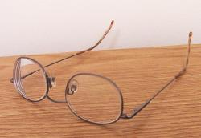
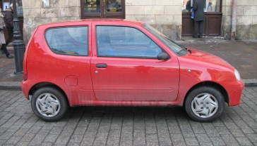
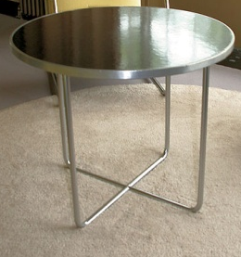
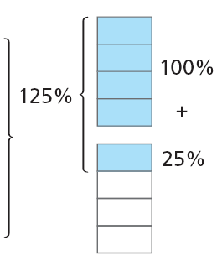
Matemática , 1º Ano
Porcentagem
Matemática , 1º Ano
Porcentagem
Matemática , 1º Ano
Porcentagem
Matemática , 1º Ano
Porcentagem
Matemática , 1º Ano
Porcentagem
Matemática , 1º Ano
Porcentagem
Matemática , 1º Ano
Porcentagem
Matemática , 1º Ano
Porcentagem
Matemática , 1º Ano
Porcentagem
%
%
%
%
%
%
Percentagem
%
%
Porcentagem
Por Cento
%
%
Aplicações do dia a dia
Percentual
%
Agora com 25% de aumento
Agora com 25% de aumento
Agora com 25% de aumento
%
%
%
%
%
%
%
R$ 35.00
R$ 10500.00
R$ 150.00
%
%
Aumento – R$ 8,75
Aumento – R$ 2.625,00
Aumento – R37,50
%
Preço a pagar – R$ 13125,00
Preço a pagar – R$ 43,75
%
%
Aumento:
Preço a pagar – R$187,50
35 x 25% = 35 x 0,25 = 8,75
%
%
Aumento:
Preço a pagar:
Aumento:
150 x 125% =
150 x 1,25 = 187,50
%
%
35 + 8,75 = 43,75
10500 x 125% =
10500 x 1,25 = 13125,00
%
%
ou
%
35 x 125% = 35 x 1,25 = 43,75
Imagens da esquerda para a direita: a) Wapcaplet / GNU Free Documentation , b) Lukas 3z / GNU Free Documentation License,
c) Quistnix! / Creative Commons Attribution-Share Alike 2.0 Generic.

Slide 23
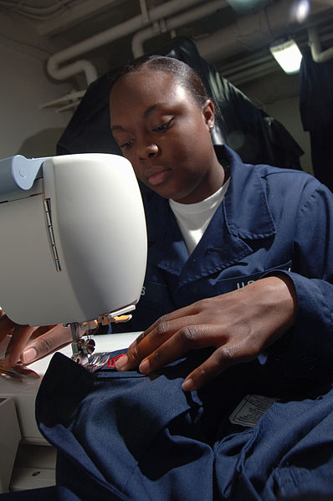
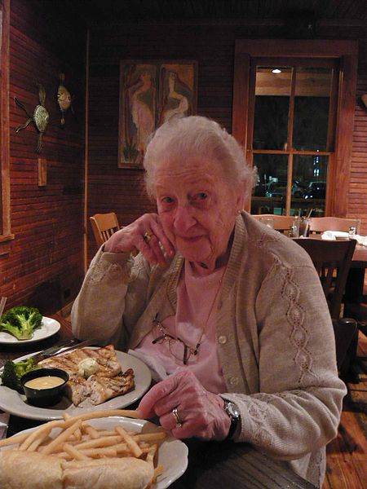
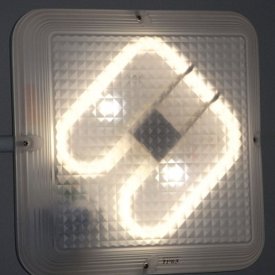
Matemática , 1º Ano
Porcentagem
Matemática , 1º Ano
Porcentagem
Matemática , 1º Ano
Porcentagem
Matemática , 1º Ano
Porcentagem
Matemática , 1º Ano
Porcentagem
Matemática , 1º Ano
Porcentagem
Matemática , 1º Ano
Porcentagem
Matemática , 1º Ano
Porcentagem
Matemática , 1º Ano
Porcentagem
Matemática , 1º Ano
Porcentagem
%
%
%
%
%
%
%
%
Porcentagem
Por Cento
Percentagem
%
%
Percentual
Aplicações do dia a dia
%
Salário de R$ 540,00 aumentou 8%
Aposentadoria de R$700 teve 15% de aumento
%
Conta de Luz de R$40,00
aumentou 6%
%
%
%
%
%
%
%
%
%
%
%
%
540 x 108% = 540 x 1,08 =R$ 583,20
700 x 115% = 35 x 1,15 = R$ 805,00
40x 106% = 40 x 1,06 = 42,4
%
%
%
%
%
Imagens da esquerda para a direita: a) U.S. Navy photo by Mass Communication Specialist 3rd Class Matthew Patton / Public Domain,
b) Jessica Spengler / Creative Commons Attribution 2.0 Generic, c) Temsonmie / Creative Commons Attribution-Share Alike 3.0 Unported.

Slide 24
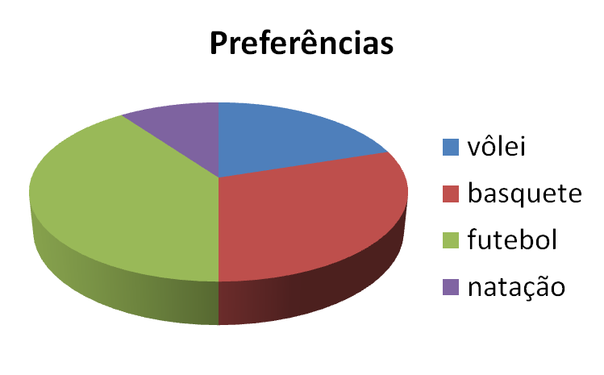
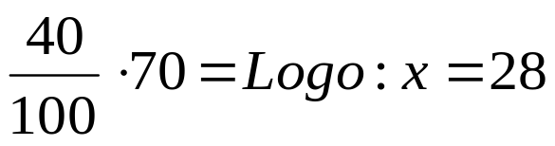
Matemática , 1º Ano
Porcentagem
Matemática , 1º Ano
Porcentagem
Matemática , 1º Ano
Porcentagem
Matemática , 1º Ano
Porcentagem
Matemática , 1º Ano
Porcentagem
Matemática , 1º Ano
Porcentagem
Matemática , 1º Ano
Porcentagem
Matemática , 1º Ano
Porcentagem
Matemática , 1º Ano
Porcentagem
Matemática , 1º Ano
Porcentagem
%
%
%
%
%
%
%
%
Porcentagem
Percentagem
%
%
Percentual
Por Cento
Aplicações do dia a dia
%
%
%
O gráfico abaixo é o resultado de uma pesquisa realizada com 70 esportistas. Quantos desses jogam futebol?
%
%
%
%
%
%
%
%
%
%
%
%
%
%
%
%
%
%
%
%
%
%
%
%
%
%
%
%
%
%

Slide 25
Matemática , 1º Ano
Porcentagem
Matemática , 1º Ano
Porcentagem
Matemática , 1º Ano
Porcentagem
Matemática , 1º Ano
Porcentagem
Matemática , 1º Ano
Porcentagem
Matemática , 1º Ano
Porcentagem
Matemática , 1º Ano
Porcentagem
Matemática , 1º Ano
Porcentagem
Matemática , 1º Ano
Porcentagem
Matemática , 1º Ano
Porcentagem
%
%
%
%
%
%
%
%
Porcentagem
Por Cento
Percentagem
%
%
Percentual
%
Aplicações do dia a dia
%
%
%
Maria e José ficaram janeiro e fevereiro na praia. Maria engordou 10% em janeiro e 20% em fevereiro, já José engordou 20% em janeiro e 10% em fevereiro. Quem engordou mais?
RESPOSTA
Sabendo que podemos fazer o produto de dois números em qualquer ordem sem alterar o resultado, é desnecessário fazer qualquer conta para ver que os dois engordaram o mesmo percentual
%
%
%
%
%
%
%
%
%
%
Se nossa Maria tivesse engordado 10% em janeiro, mas emagrecido 10% em fevereiro, qual o efeito total?
RESPOSTA:. 1,10 x 0,90 = 0,99 (Maria emagreceu 1%)
%
%
%
%
%
%
%
%
%
%
%
%
%
%
%
%
%
%
%

Slide 26

Um carro, que custava R$ 12.000,00, sofreu uma valorização (acréscimo) de 10% sobre o seu preço. Quanto ele passou a custar?
O acréscimo será de:
Portanto, passará a custar: 12.000 + 1.200 = 13.200% (100 + 10 = 110) do seu valor inicial. Logo:
Matemática , 1º Ano
Porcentagem
Matemática , 1º Ano
Porcentagem
Matemática , 1º Ano
Porcentagem
Matemática , 1º Ano
Porcentagem
Matemática , 1º Ano
Porcentagem
Matemática , 1º Ano
Porcentagem
Matemática , 1º Ano
Porcentagem
Matemática , 1º Ano
Porcentagem
Matemática , 1º Ano
Porcentagem
Matemática , 1º Ano
Porcentagem
%
%
%
%
%
%
%
%
Porcentagem
Por Cento
%
%
Percentual
%
Aplicações do dia a dia
%
%
%
No custo industrial de um livro, 60% é devido ao papel e 40% à impressão. Sendo que num ano o papel aumentou 259% e a impressão 325%, qual o aumento percentual no custo do livro?
RESPOSTA: 0,6x2,59 + 0,4x3,25 = 1,554 + 1,3 = 2,854 285,4 %
%
%
%
%
%
%
%
%
Um carro, que custava R$ 12.000,00, sofreu uma valorização (acréscimo) de 10% sobre o seu preço. Quanto ele passou a custar?
%
%
%
O valor inicial do carro era de 100%, se ele sofreu uma valorização de 10%, isso quer dizer que ele passará a custar 110% (100 + 10 = 110) do seu valor inicial.,
Logo:
1,1 X 12000 = 13 200 R$ 13 200,00
%
%
%
Por Ednaldo AP
edgta@msn.com
%
%
%
%
%
%
%
%
%
%
%
%
%
%
%

Slide 27
Tabela de Imagens
Slide | Autoria / Licença | Link da Fonte | Data do Acesso
20 | SEE-PE | Acervo SEE-PE | 15/02/2012
21a | Public Domain. | http://commons.wikimedia.org/wiki/File:Hawaiian_Shirt.jpg | 15/02/2012
21b | CC-BY-SA-3.0-MIGRATED / GNU Free Documentation License | http://commons.wikimedia.org/wiki/File:Cartier_hand_bag.jpeg | 15/02/2012
21c | Bestvintage / Public Domain. | http://commons.wikimedia.org/wiki/File:Tent_dress.jpg | 15/02/2012
22a | Wapcaplet / GNU Free Documentation | http://commons.wikimedia.org/wiki/File:Eyeglasses.jpg | 15/02/2012
22b | Lukas 3z / GNU Free Documentation License | http://commons.wikimedia.org/wiki/File:Fiat_600_in_Krak%C3%B3w_-_side.jpg | 15/02/2012

Slide 28
Tabela de Imagens
Slide | Autoria / Licença | Link da Fonte | Data do Acesso
22c | Quistnix! / Creative Commons Attribution-Share Alike 2.0 Generic | http://commons.wikimedia.org/wiki/File:WLANL_-_Quistnix!_-_NAI_Huis_Sonneveld_-_Salontafel_Gispen_501.jpg | 15/02/2012
23a | U.S. Navy photo by Mass Communication Specialist 3rd Class Matthew Patton / Public Domain | http://commons.wikimedia.org/wiki/File:US_Navy_090923-N-4053P-002_Ship%27s_Serviceman_Seaman_Champagnee_Travis_sews_a_set_of_crows_to_a_uniform_in_the_tailor_shop_of_the_aircraft_carrier_USS_Nimitz_(CVN_68).jpg | 15/02/2012
23b | Jessica Spengler / Creative Commons Attribution 2.0 Generic | http://commons.wikimedia.org/wiki/File:Oma_with_grilled_fish.jpg | 15/02/2012
23c | Temsonmie / Creative Commons Attribution-Share Alike 3.0 Unported | http://commons.wikimedia.org/wiki/File:HK_%E5%85%89%E7%AE%A1_Lamp_%E8%9E%A2%E5%85%89%E7%87%88_Compact_fluorescent_light_bulb.jpg | 15/02/2012

